Slide 1
Trader
19-076 이준민

Slide 2
Motivation
트레이드 할 사람을 찾아야 함
주로 카톡방에 해당 시간에 공강인 사람이 있는지 물어봄
효율이 낮고, 친구들이 잘 보지 않음
자몽과 같은 엑셀 프로그램
(can combine with other excel programs, flexible with data change)

Slide 3
TRADER
- Excel file that informs the result of applications for classes have same form every semester.
- And excel has function that we can make our own function in excel by coding VBA (visual basic for applications).
- Then, it's possible to find someone to trade with right out of the Excel file itself.
- Also, anybody can update and use this program by just copy and paste sheet of newer excel file, without bothering you to process or crawl data from excel.

Slide 4
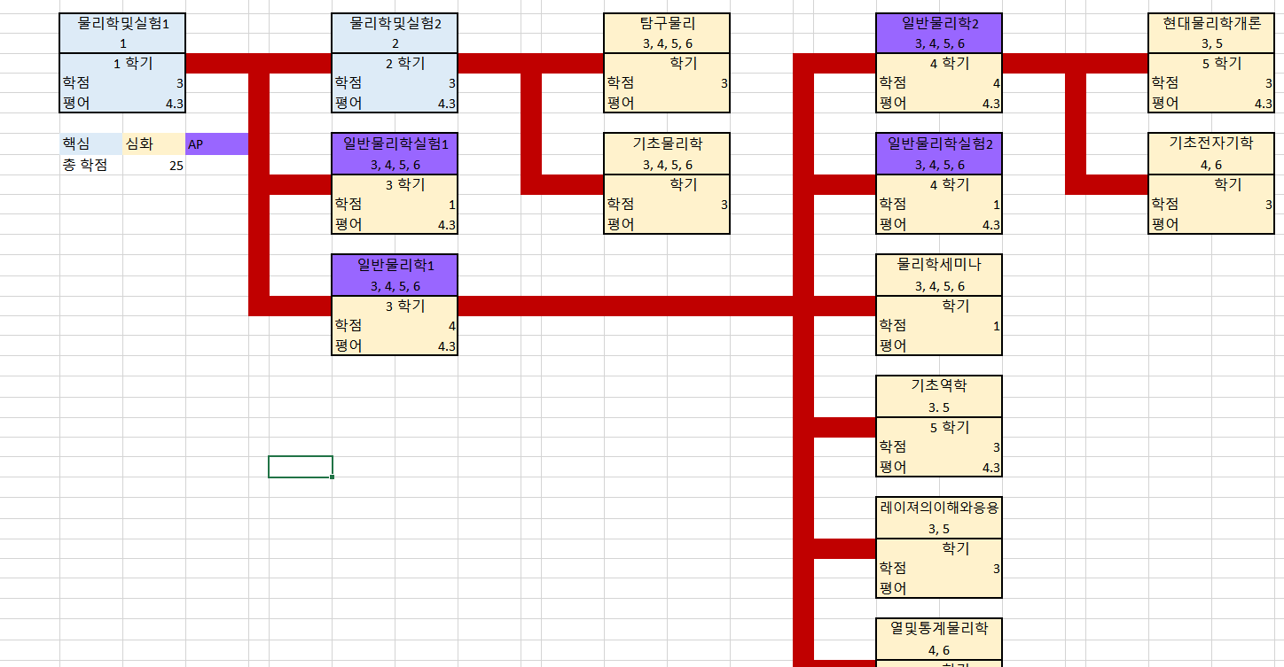
Zamong

Slide 5
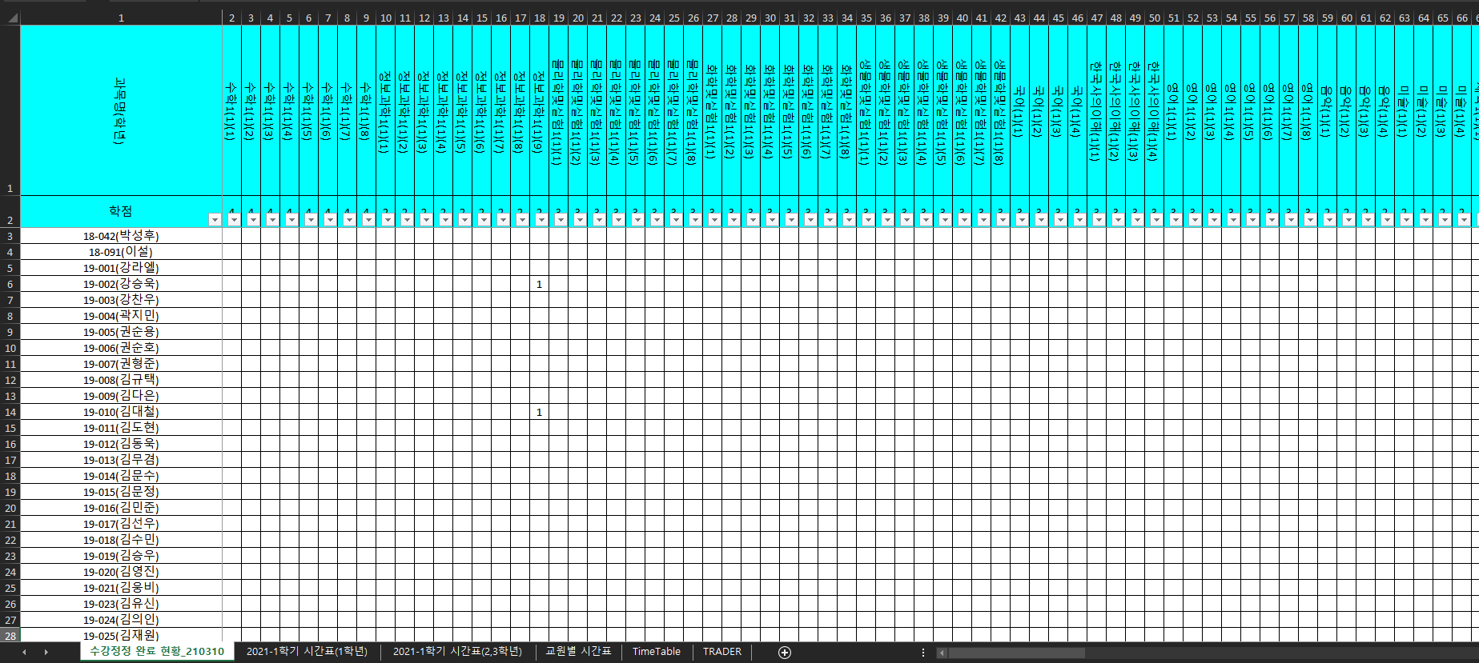

Slide 6
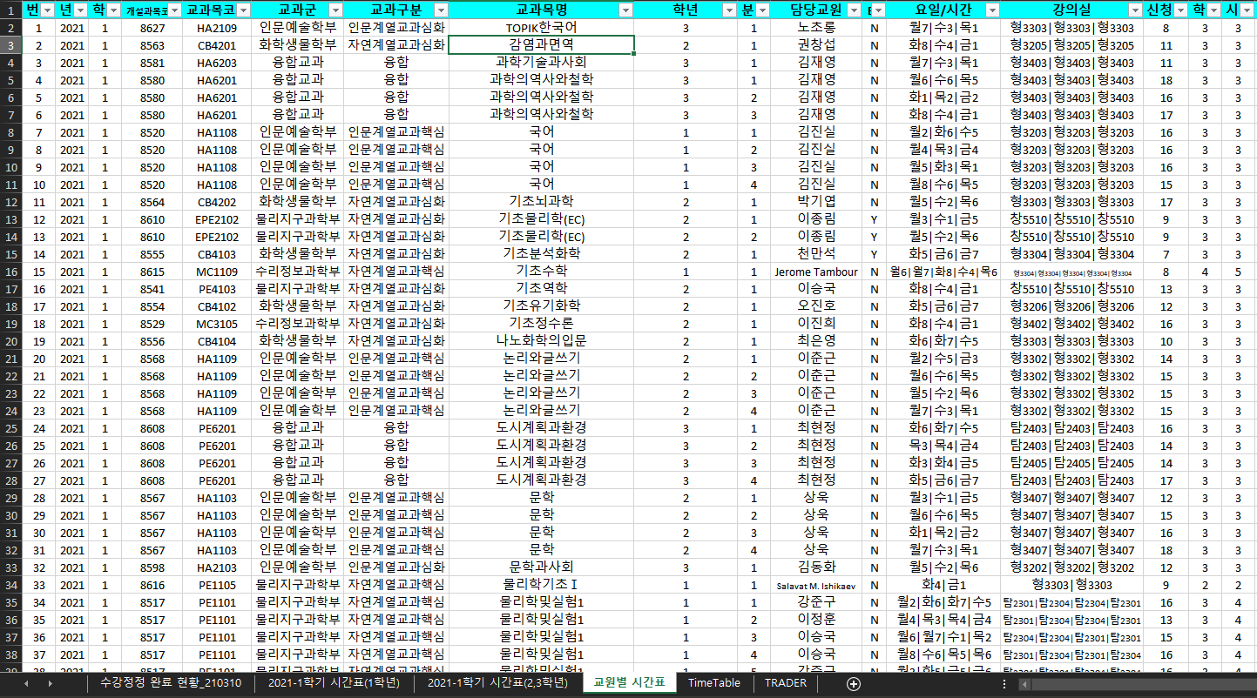

Slide 7
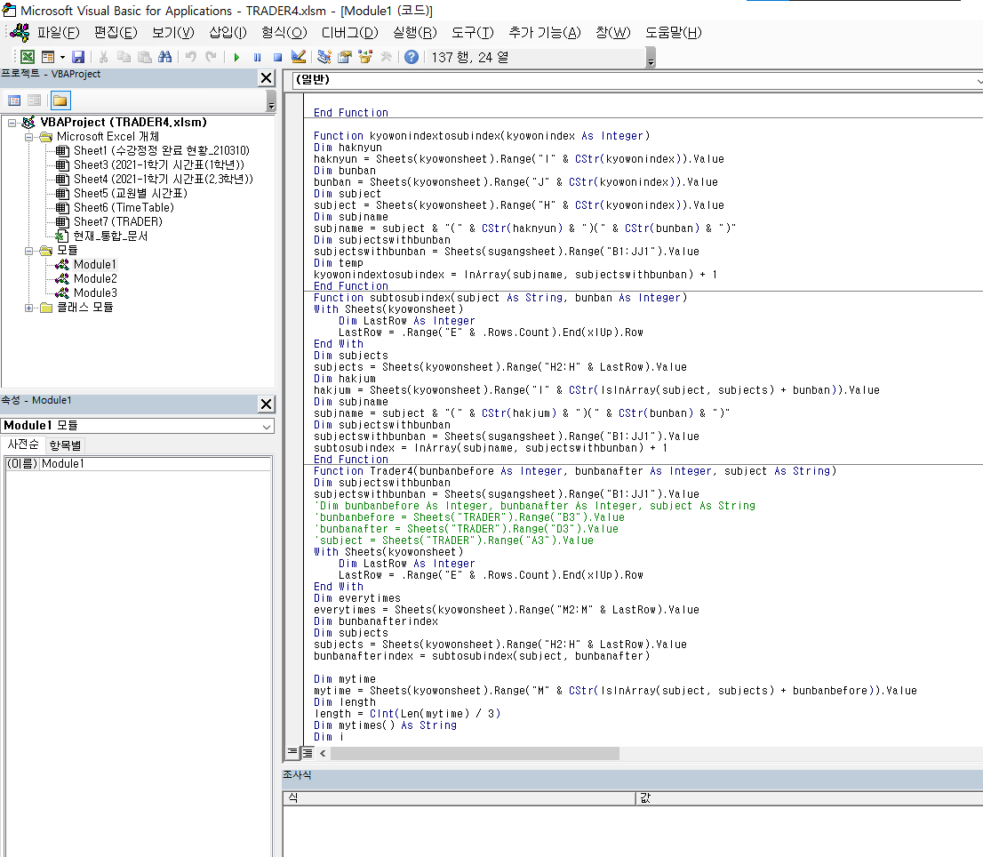
VBA
Visual basic for
Applications
Built in MS Excel

Slide 8
간단한 단계
특정 열이나 행의 끝까지를 얻어내 리스트로 만드는 함수
개강 과목들로부터 중복을 제거하고 과목명 리스트를 얻어냄
과목 / 분반을 입력하면 해당하는 분반의 시간표를 얻어내 표시
옮기고자 하는 과목 /분반을 입력하면 해당 분반에 있는 학생들 얻어냄
다른 과목들의 시간표를 모두 얻어내고, 텍스트 처리를 하여 기존 분반의 시간표와 겹치는 과목들을 찾아냄
아까 얻어낸 학생중 그러한 과목들을 듣는 학생들을 걸러냄

Slide 9
Obstacles
모든 코딩이 엑셀 내의 셀 표현 방식을 따라야해 인덱싱이 복잡
- In VBA, array index doesn't have to start at 0 .
- Crawled array from excel has 2 dimensions that depends on direction
- Cannot set size of array as variable
- Have to append element
- But VBA doesn't have append function
- ReDim preserve
- Also VBA doesn't provide various array functions like index()

Slide 10
Plan
- Showing time table of other student
- Implement on web

